Slide 1
Развивающая предметно-пространственная среда в младшей группе «Почемучки» в соответствии с ФГОС
Выполнила:
Воспитатель
Карпухина Елена Сергеевна
СП детский сад «Ручеёк»
ГБОУ СОШ с.Екатериновка
М.р Приволжский
Самарская область

Slide 2
Создавая развивающую предметно-пространственную среду любой возрастной группы в ДОУ, необходимо учитывать психологические основы конструктивного взаимодействия участников воспитательно-образовательного процесса, дизайн и эргономику современной среды дошкольного учреждения и психологические особенности возрастной группы, на которую нацелена данная среда.

Slide 3
Развивающая предметно- пространственная среда должна обеспечивать:
Возможность общения в совместной деятельности детей и взрослых.
Возможность двигательной активности детей.
Возможность для уединения.

Slide 4
Психолого – педагогические требования к созданию предметно-пространственной развивающей среды:
Содержательно- насыщенной
Полифункциональной
Трансформируемой
Доступной
Безопасной
Вариативной

Slide 5
Особенности организации развивающей преметно- пространственной среды в группе:
Младший возраст | Средний возраст | Старший и подготовительный возраст
-Накопление опыта предметно- познавательной и коммуникативной деятельности. | - Формирование опыта совместного со сверстниками действия, развитие познавательных интересов и творческое отражение впечатлений в различных видах продуктивной деятельности. | -Формирование познавательной активности, самостоятельности, ответственности и инициативы - Участие в преобразовании предметно- пространственной среды.

Slide 6
Организация предметно-развивающей среды с учётом гендерного подхода.
Целью гендерного подхода в педагогике является воспитание детей разного пола, одинаково способных к самореализации и раскрытию своих потенциальных возможностей
Для реализации данной цели необходимо решение следующих задач:
1) накопление игрового материала (отдельно для мальчиков и девочек) для развития психофизического, умственного, речевого, нравственного потенциала дошкольников и их творческих способностей;
2) подбор и изготовление дидактических игр, способствующих формированию гендерных представлений у детей и желание использовать полученные знания и умения в игровых ситуациях и быту
3) организация предметно-развивающего пространства в группах, способствующего формированию гендерной идентичности и гендерной социализации дошкольников.

Slide 7
Создавая предметно-развивающую среду необходимо помнить:
1. Среда должна выполнять образовательную, развивающую, воспитывающую, стимулирующую, организованную, коммуникативную функции. Но самое главное – она должна работать на развитие самостоятельности и самодеятельности ребенка.
2. Необходимо гибкое и вариативное использование пространства. Среда должна служить удовлетворению потребностей и интересов ребенка.
3. Форма и дизайн предметов ориентированы на безопасность и возраст детей.
4. Элементы декора должны быть легко сменяемыми.

Slide 8
5. В каждой группе необходимо предусмотреть место для детской экспериментальной деятельности. 6. Организуя предметную среду в групповом помещении необходимо учитывать закономерности психического развития, показатели их здоровья, психофизиологические и коммуникативные особенности, уровень общего и речевого развития, а также показатели эмоционально - потребностной сферы. 7. Цветовая палитра должна быть представлена теплыми, пастельными тонами. 8. При создании развивающего пространства в групповом помещении необходимо учитывать ведущую роль игровой деятельности. 9. Предметно-развивающая среда группы должна меняться в зависимости от возрастных особенностей детей, периода обучения, образовательной программы.

Slide 9
Содержание:
Оформление группы…............................................10-14
Информационный центр для родителей……………15-16
Уголок патриотического воспитания……………….….…..17
Уголок уединения………………………………………..........18-19
Книжный уголок-Теремок сказок………………..…………..20
Центр речевого развития………………………………….........21
Центр художественно-эстетического развития…….…22
Театрально-музыкальный центр………………….……..23-25
Центр развивающих игр…………………………………..….26-30
Центр познавательного развития………………….......31-32
Уголок ПДД……………………………………………………….....33-36
Центр физического развития…………………………….…37-38
Игровая зона………………………………………………….....…39-41
Уголок природы-Зелёный сад………………………….….42-44
Проект «Лук-здоровью друг»……………………………...45-47

Slide 10
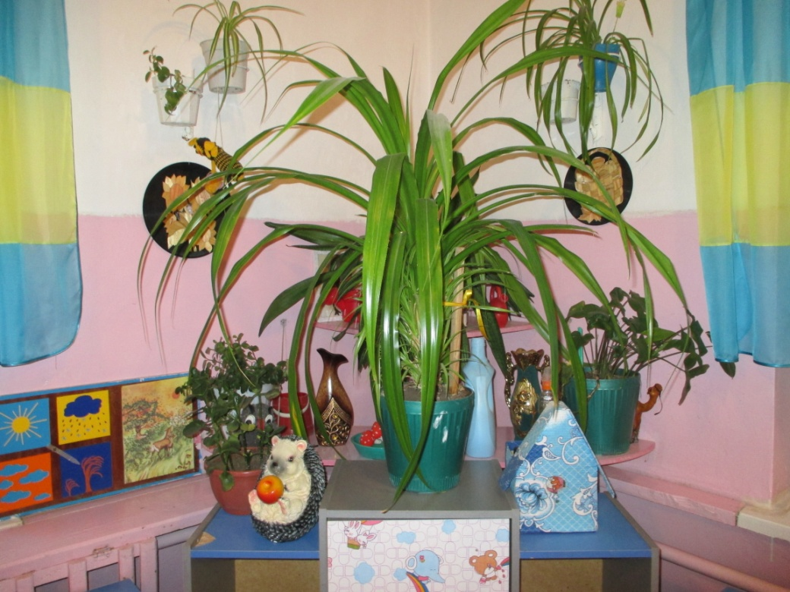
Оформление группы

Slide 11
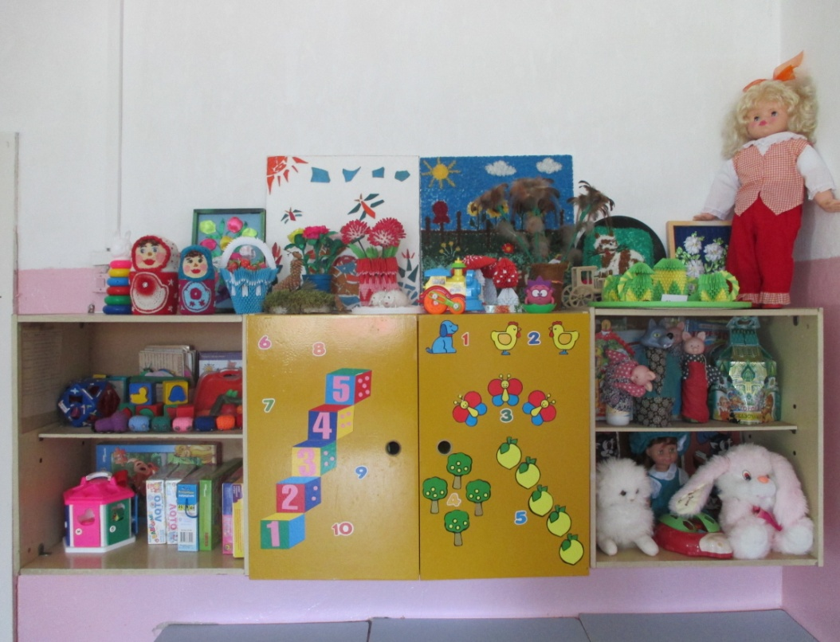

Slide 12
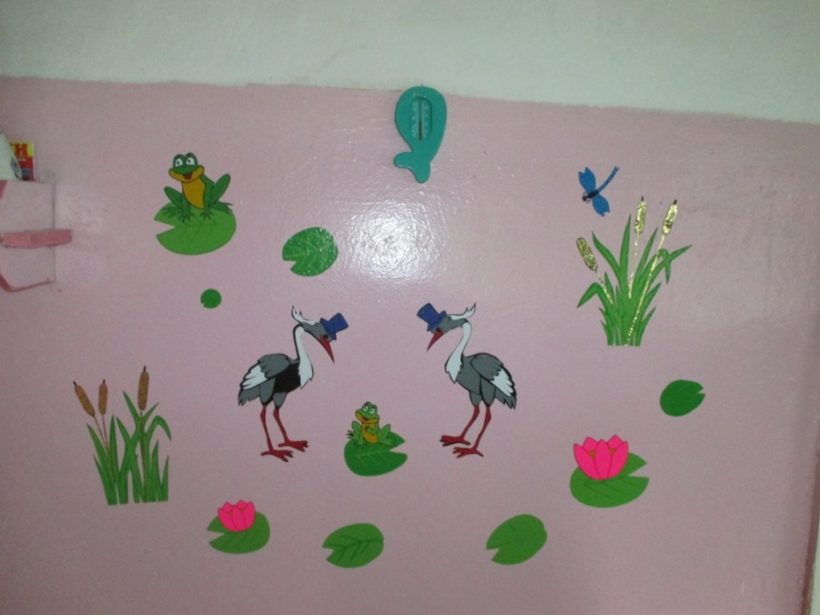
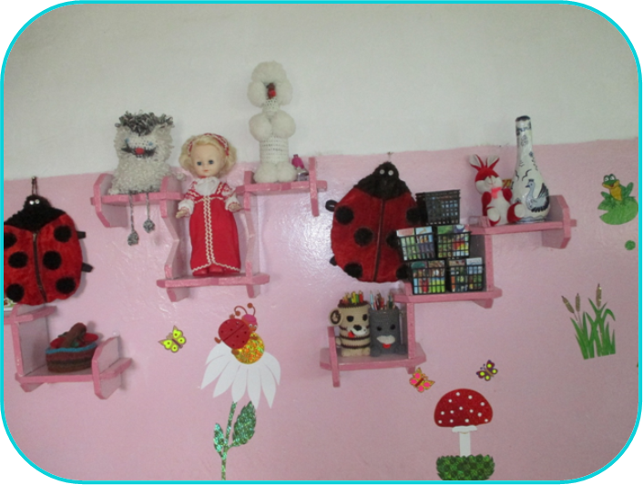

Slide 13
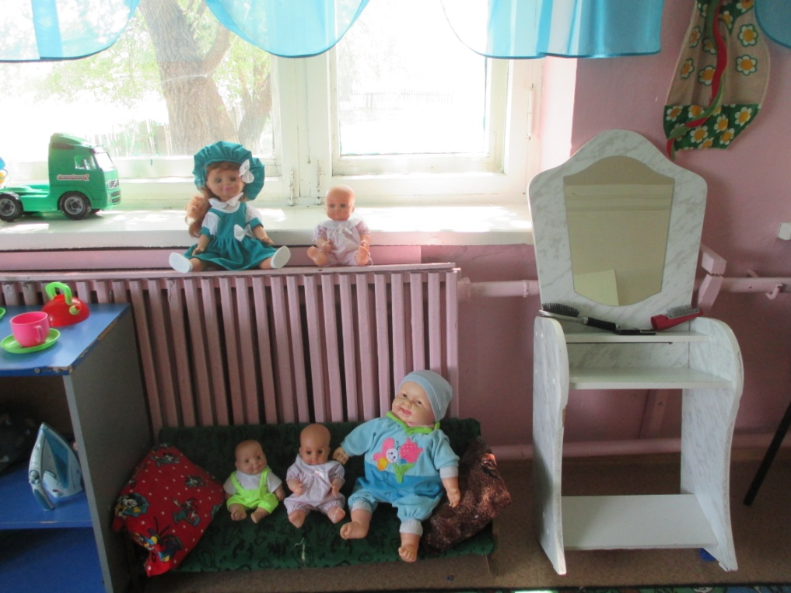

Slide 14
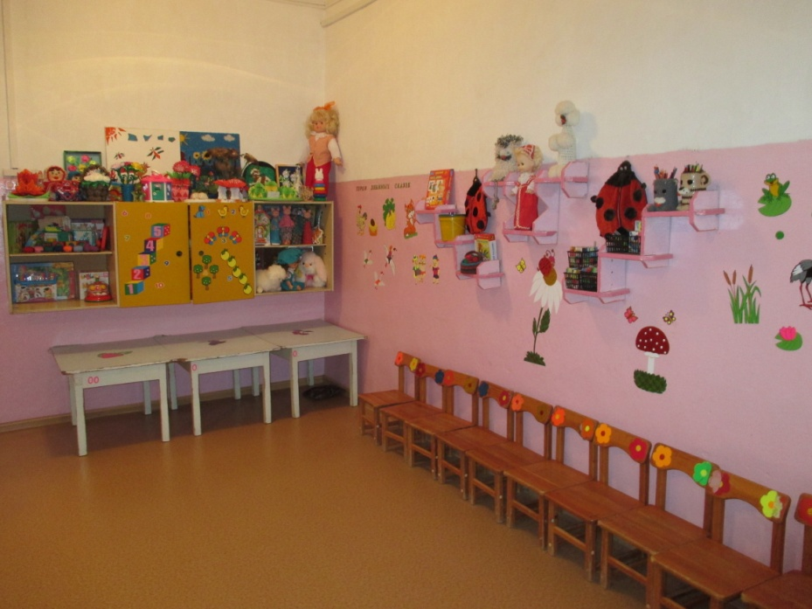
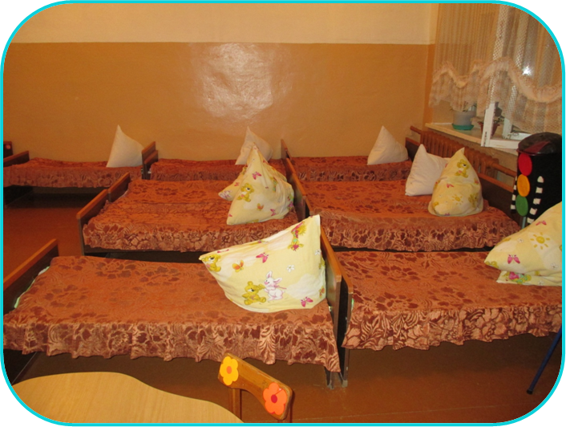

Slide 15
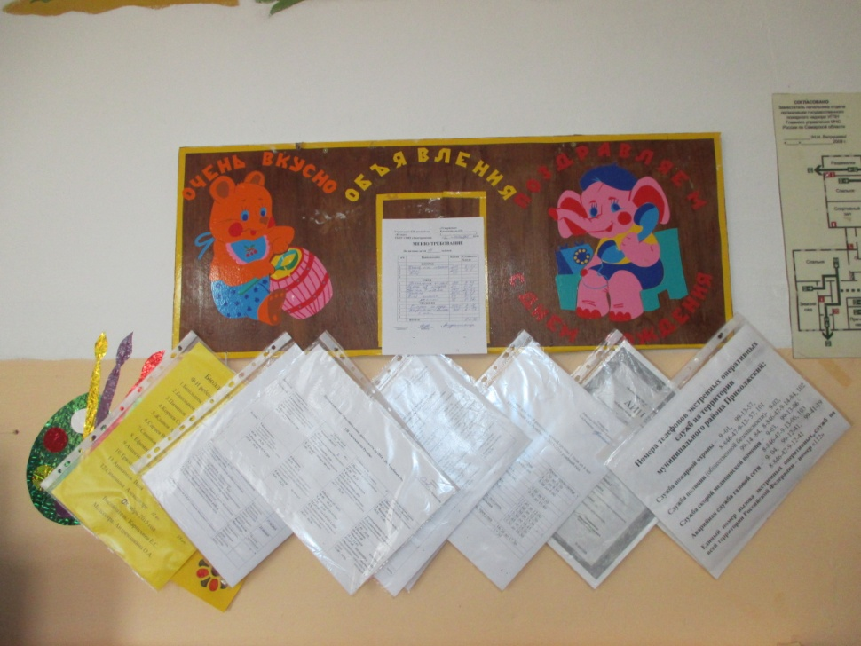
Информационный центр для родителей

Slide 16
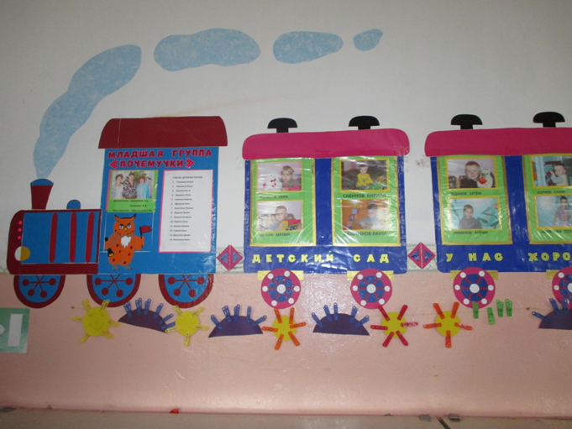
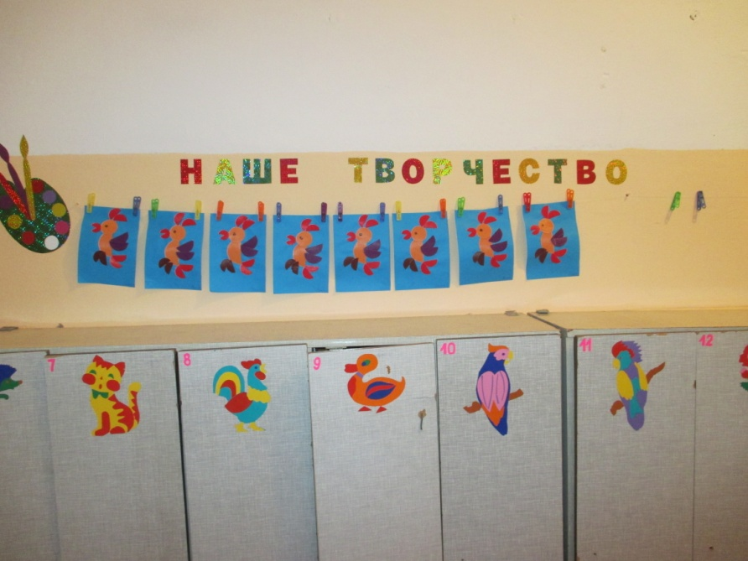

Slide 17
Уголок патриотического воспитания
Если не мы, то кто же,
Детям нашим поможет
Россию любить и знать!
Как важно не опоздать….

Slide 18
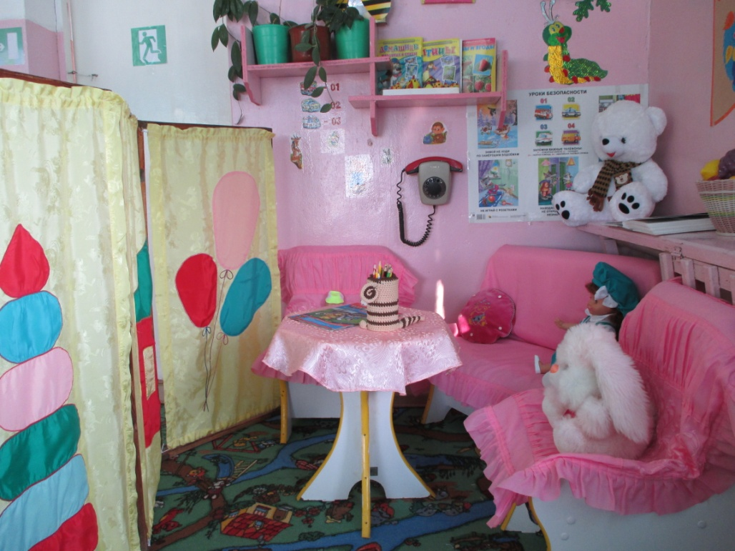
Уголок уединения

Slide 19
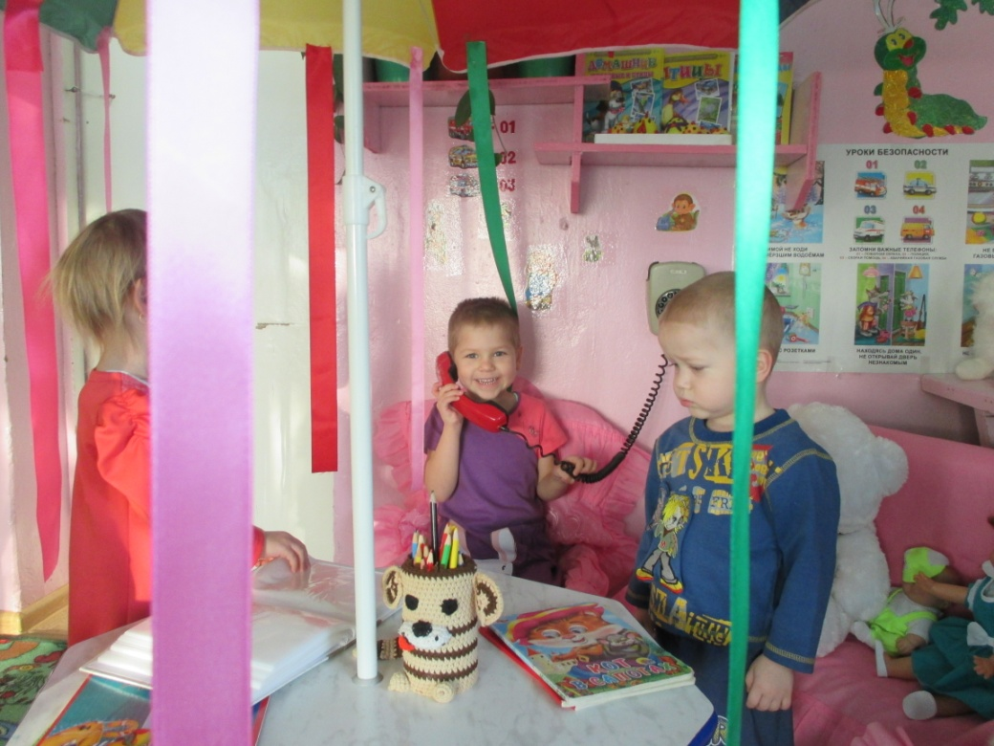
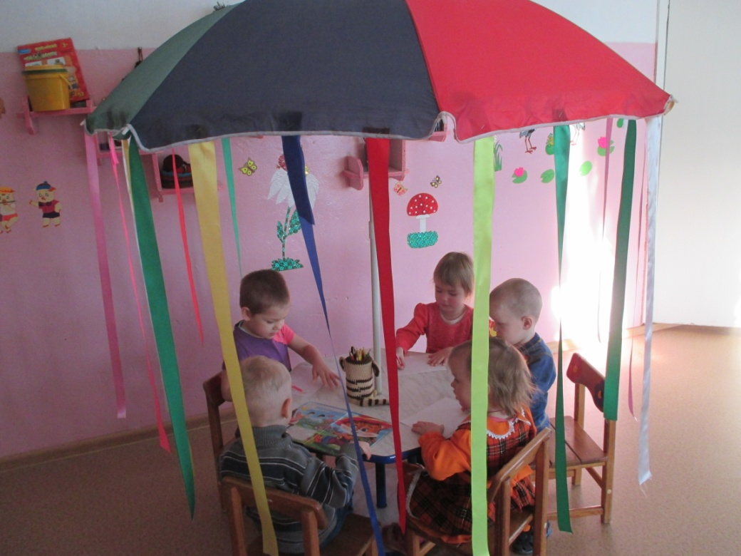
Звонок мамочке
Мы рисуем

Slide 20
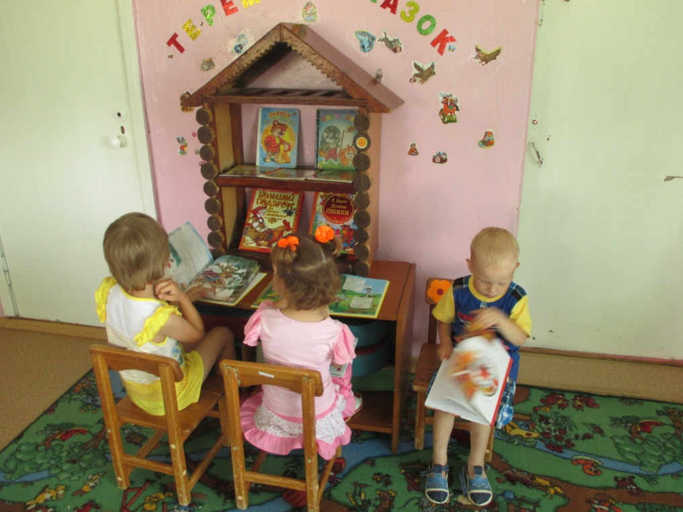
Книжный уголок - Теремок сказок

Slide 21
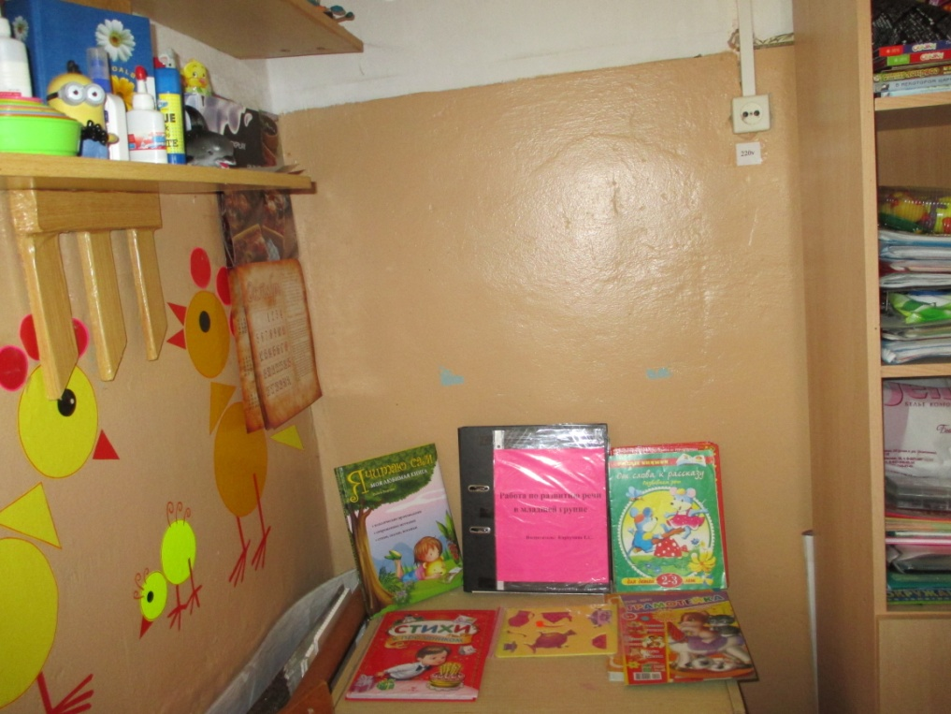
Центр речевого развития

Slide 22
Центр художественно-эстетического развития

Slide 23
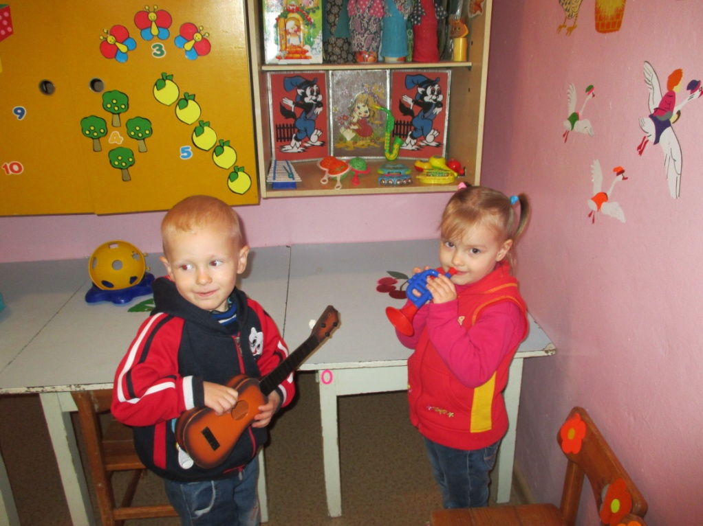
Игра на музыкальных инструментах приносит радость

Slide 24
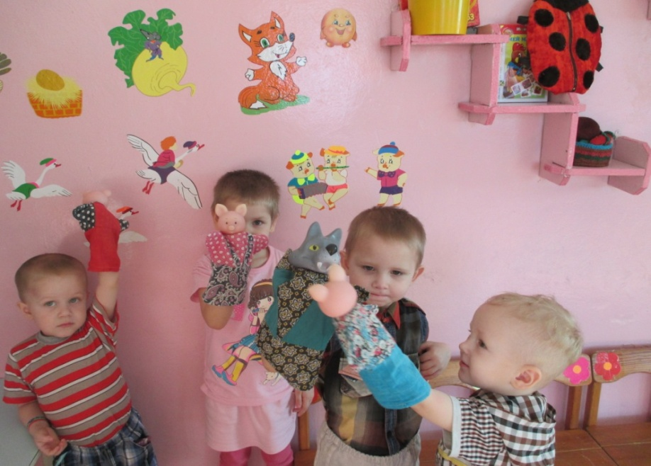
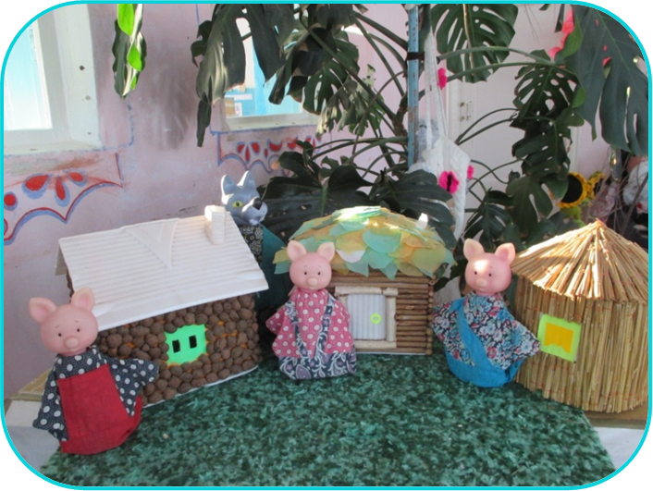
Показываем сказку «Три поросёнка»

Slide 25
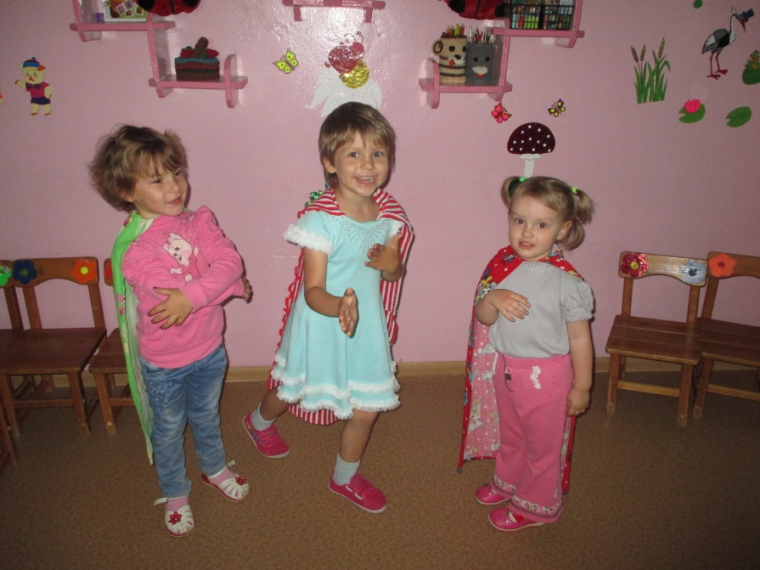
Весёлая рукавичка
Мы - супер герои

Slide 26
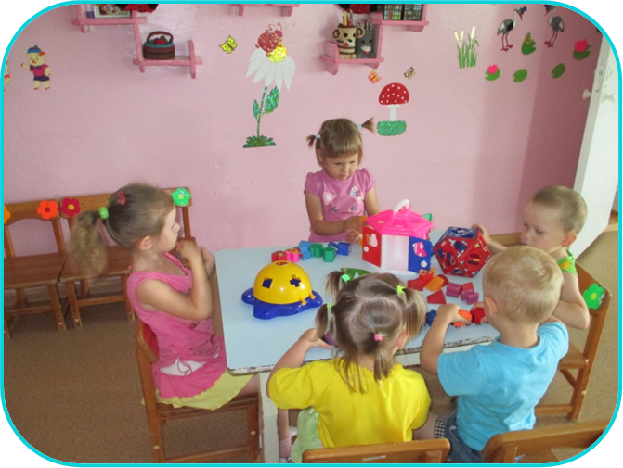
Центр развивающих игр

Slide 27
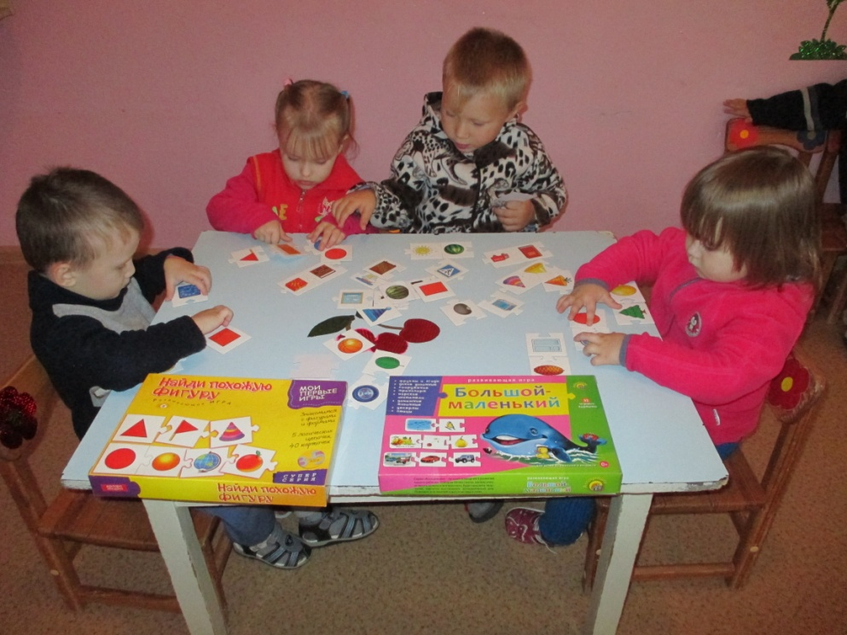
Развиваем глазомер и мелкую моторику рук

Slide 28
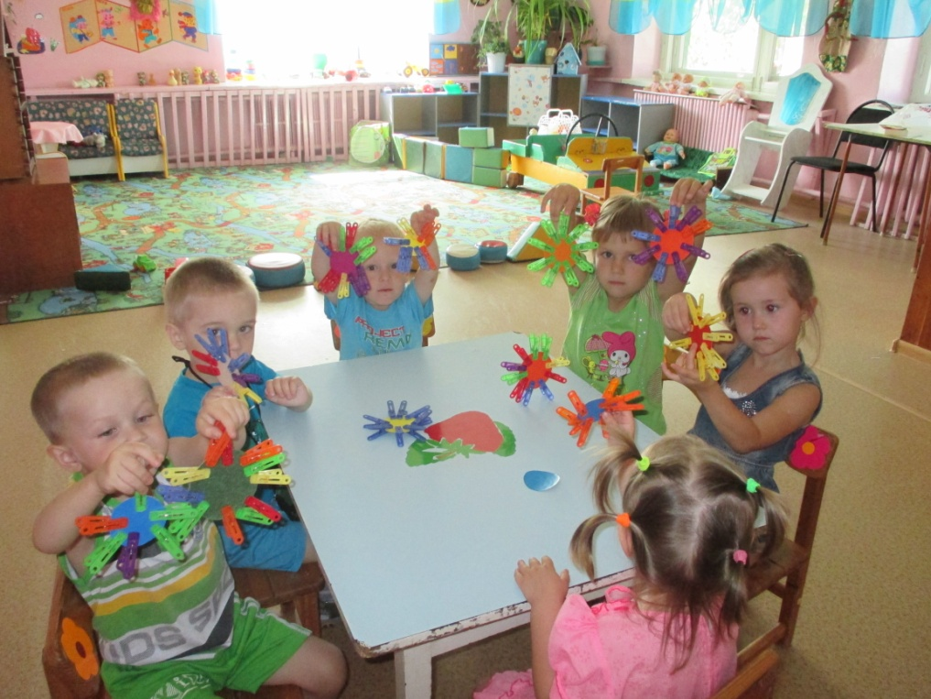
Играем с прищепками
«Красивый цветок»
«Ёжик»

Slide 29
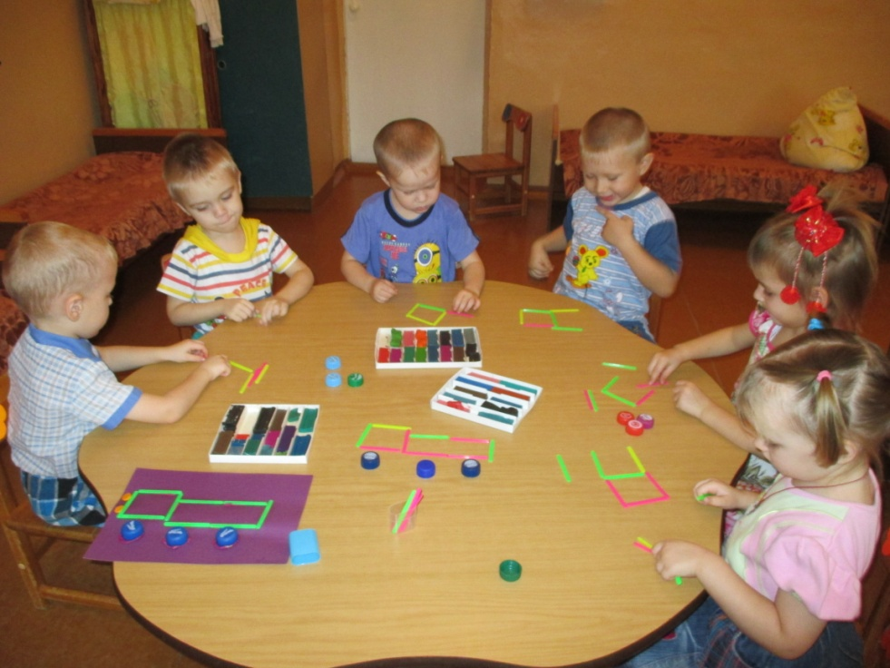
Кружок «Затейливые мастера»
Собираем машину (материал: пластилин, счетные палочки, крышки от пластиковых бутылок)

Slide 30
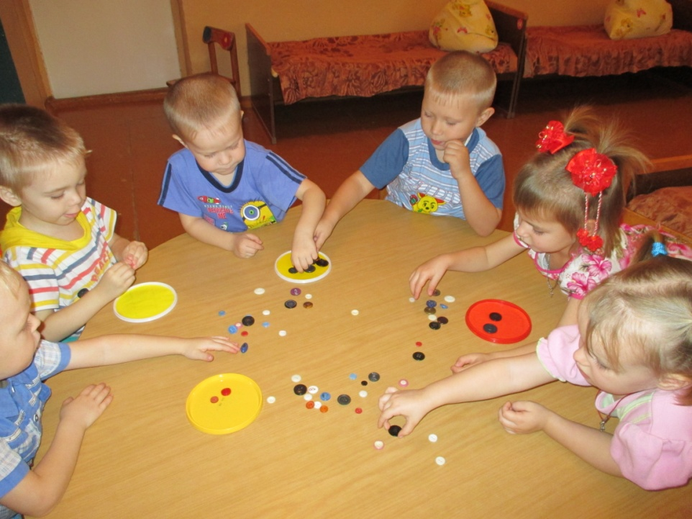
Сортируем фасоль и пуговицы

Slide 31
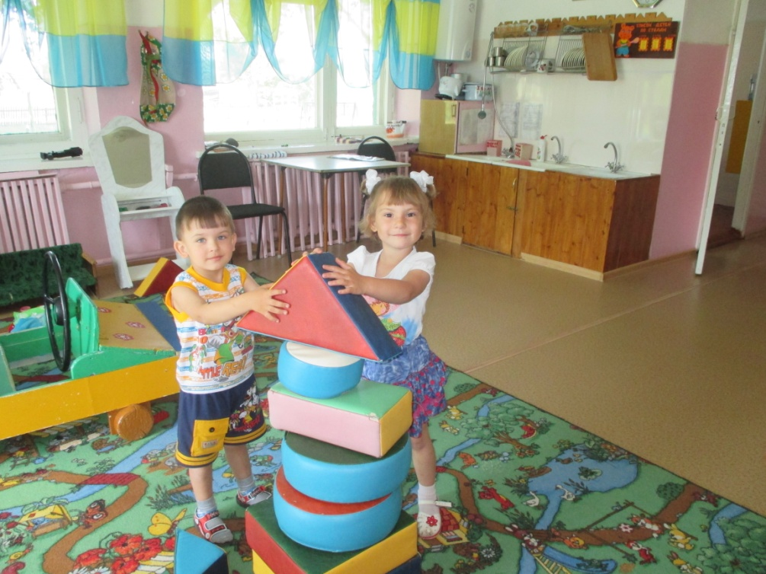
Центр познавательного развития

Slide 32
Собираем пазлы

Slide 33
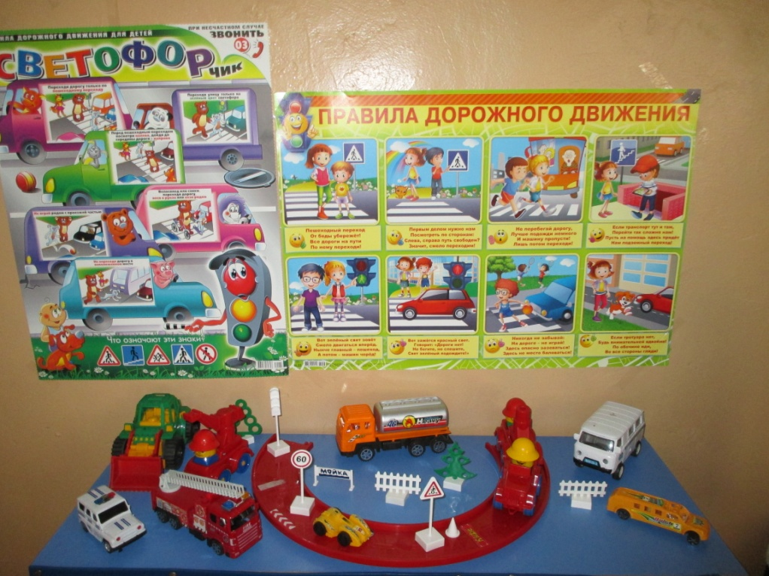
Уголок ПДД

Slide 34
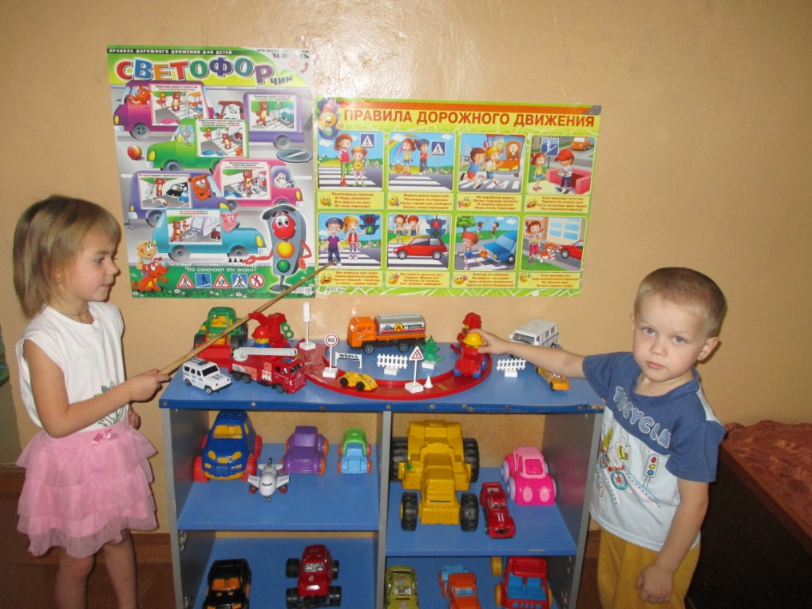
Изучаем правила дорожного движения

Slide 35
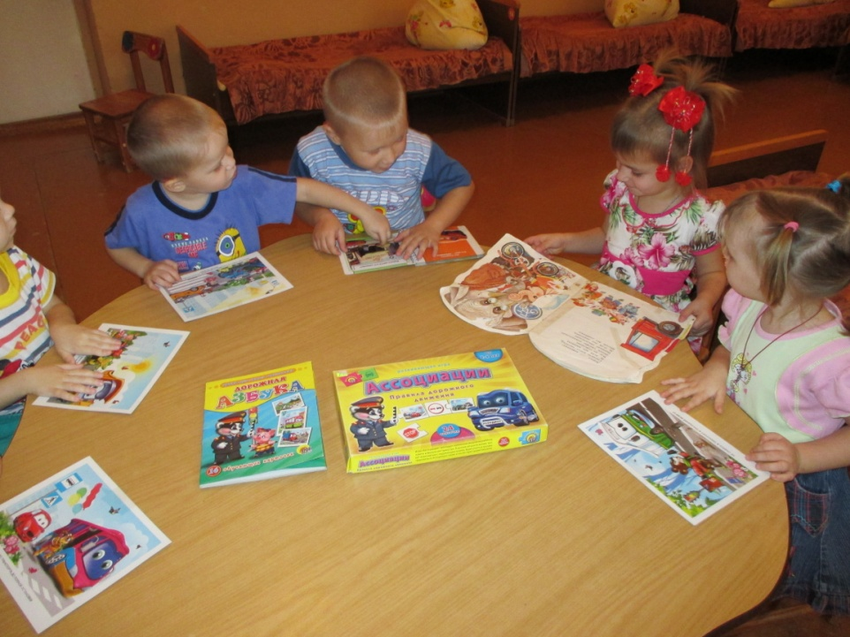

Slide 36
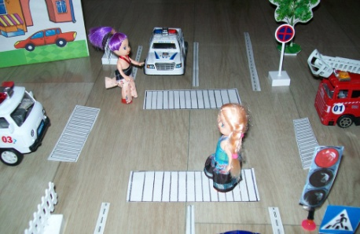
Невнимание приводит к беде
Знакомим детей с различными ситуациями на дороге
Мы переходим дорогу правильно

Slide 37
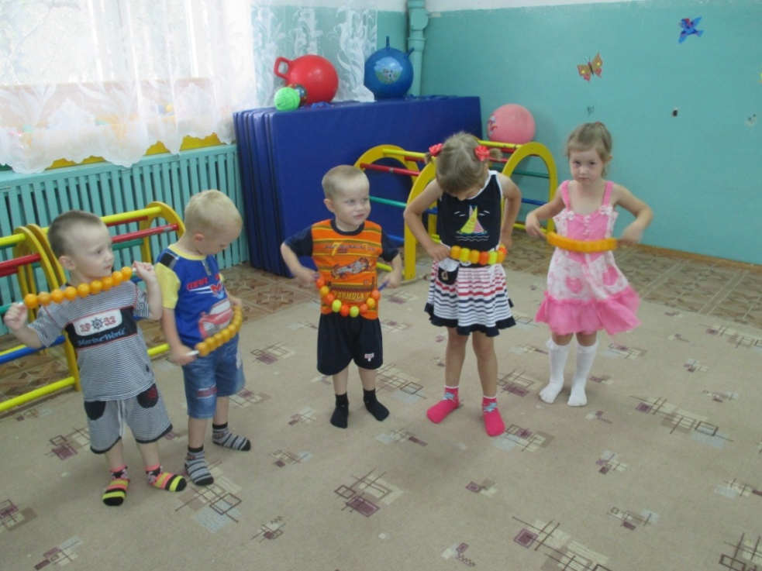
Центр физического развития

Slide 38
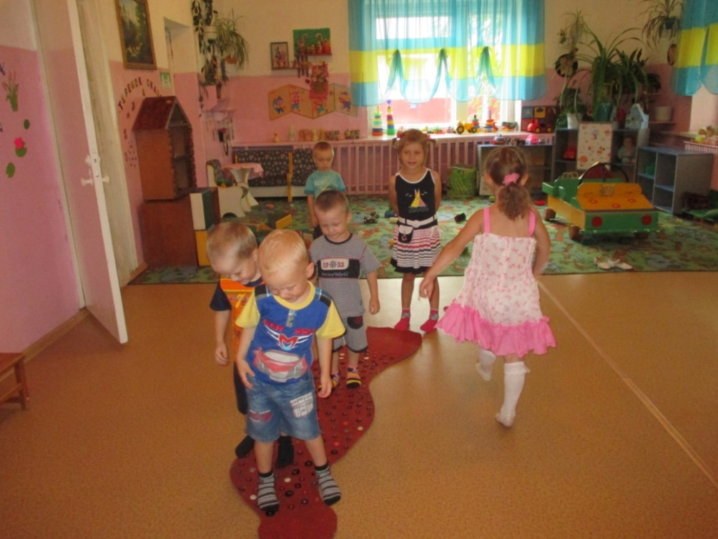
Дорожка из пуговиц
Если день начать с зарядки, Значит, будет всё в порядке. Нам пилюли и микстуру Заменяет физкультура!

Slide 39
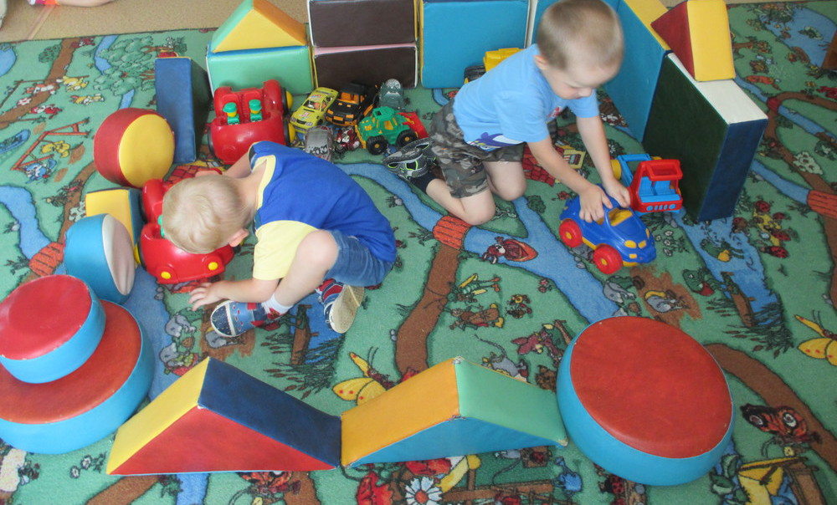
Поехали в гости
Игровая зона
Наш замечательный гараж

Slide 40
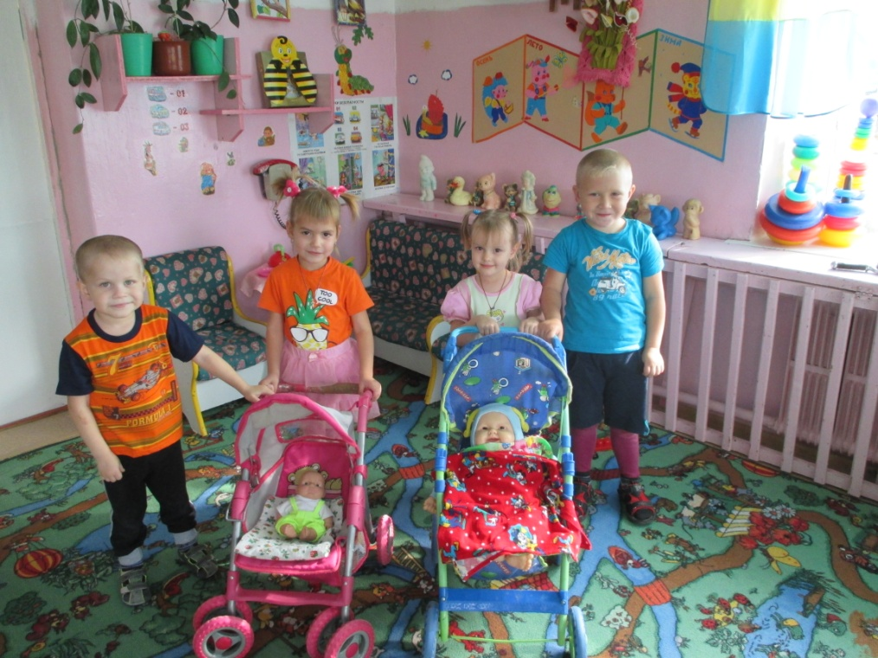
Сюжетно - ролевая игра «Семья»

Slide 41
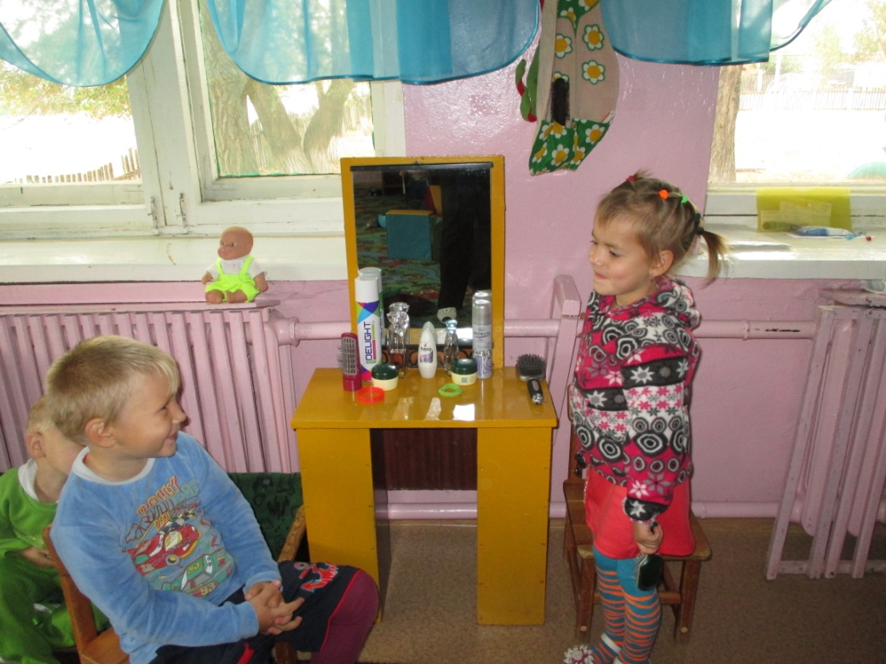
Парикмахерская

Slide 42
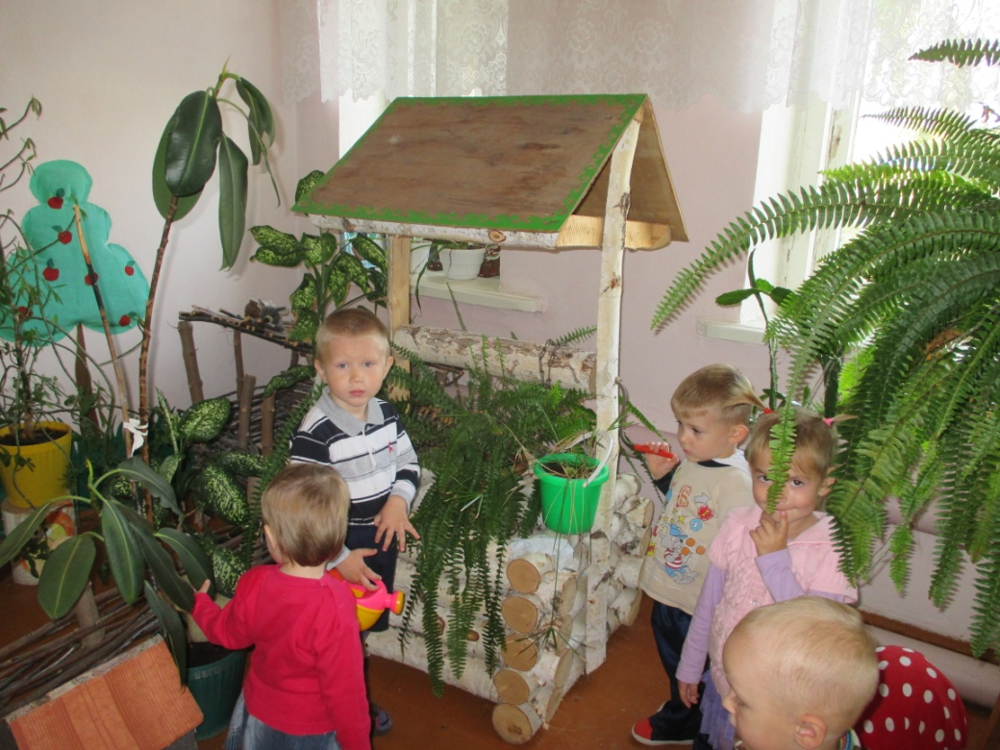
Уголок природы-Зелёный сад
Мы цветочки поливаем, пусть они растут

Slide 43
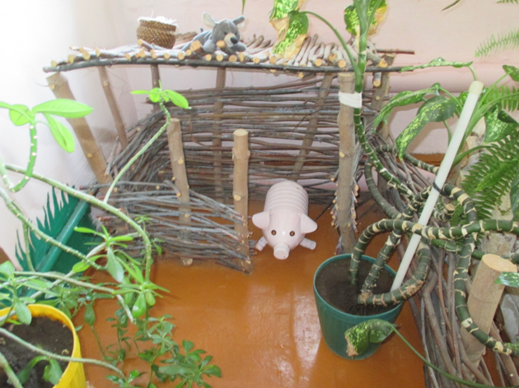
Деревенский дворик

Slide 44
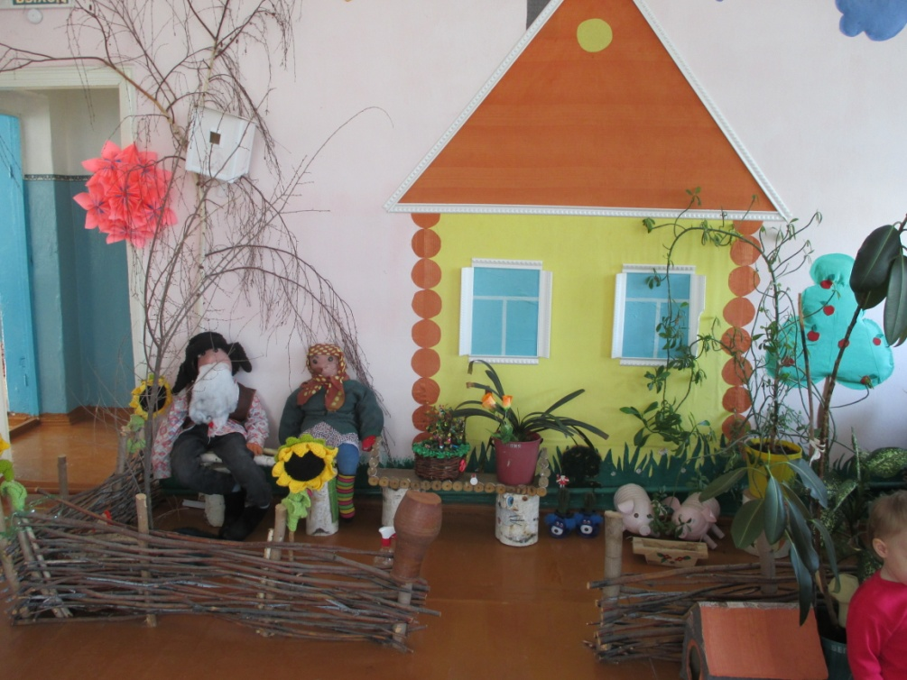
В гостях у бабушки и дедушки

Slide 45
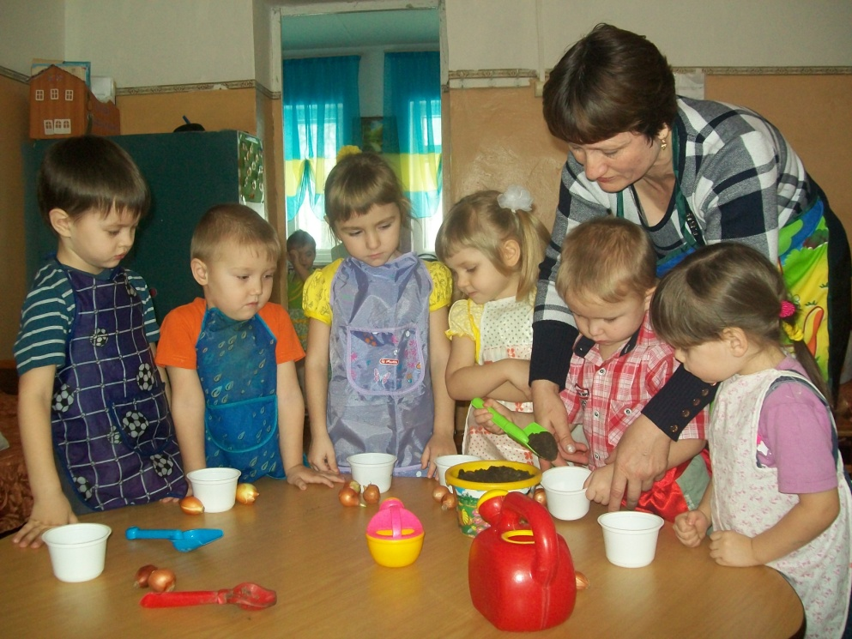
Проект «Лук-здоровью друг»
Посадка лука
Знакомство с землёй

Slide 46
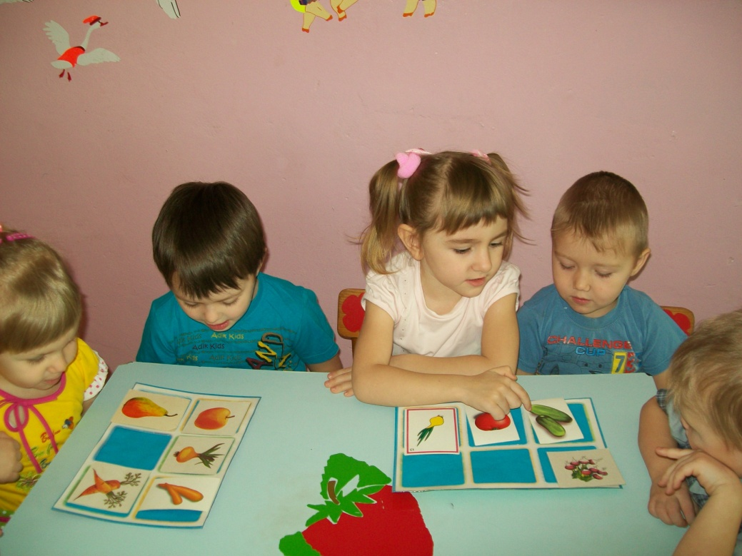
Дидактическая игра «Овощи»

Slide 47
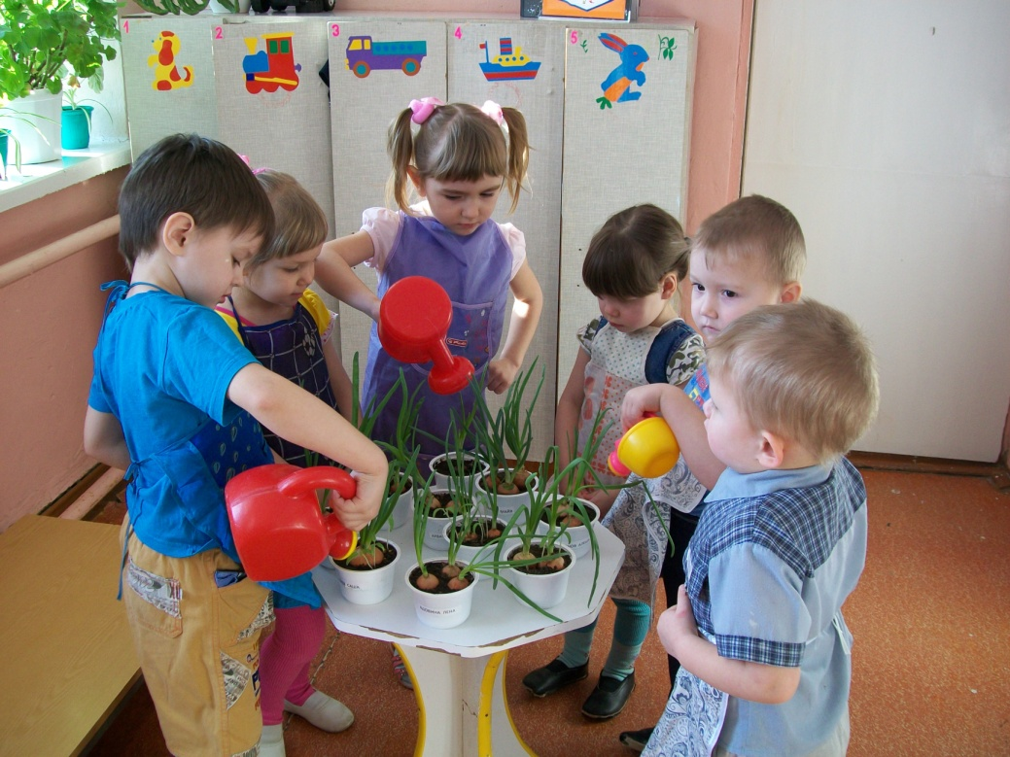
Вот какой вырос у нас лучок

Slide 48
Вывод: Развивающая предметно – пространственная среда группы обеспечивает возможность общения и совместной деятельности детей, взрослых, содержательно насыщена, трансформируема, полифункциональна, вариативна, доступна и безопасна. Развивающую предметно- пространственную среду нашей группы я старалась оформить в соответствии с новыми требованиями ФГОС.

